Slide 1
C-HDU 5444
阅读理解
二叉搜索树

Slide 2
B-HDU 2594
求s1的前缀和s2的后缀的最长公共长度
s1和s2合并起来，求next数组
注意ans的长度不能超过s1和s2
令s2为主串，s1为子串，扩展kmp
注意ex[i]求出来的不一定是后缀

Slide 3
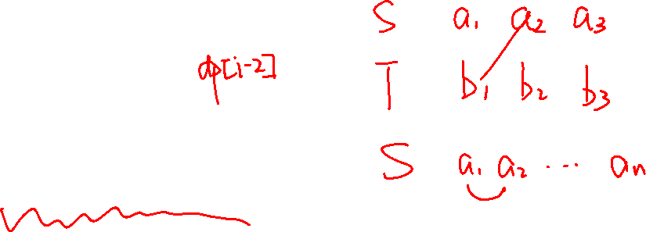
G-HDU 6806
相似字符串仅能通过相邻单词的互换得到
word[i] = word[i-1]
dp[i]=dp[i-1]
word[i]!=word[i-1]
dp[i]=dp[i-1]+dp[i-2]

Slide 4

D-HDU 6318
求逆序对个数
x和y取最小值即可
树状数组
归并排序

Slide 5
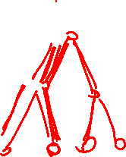
H-POJ 3764
先算出从树根到每一个节点的异或和
任意两个节点之间的路径异或和都可以由树根到这两个节点的异或值 异或而成
N个数，求任意两个数的异或值的最大值
01字典树

Slide 6
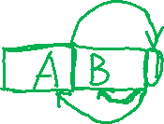
E-HDU 5371
A,B,C三个部分，A和B构成一个回文串，B和C构成一个回文串
Manacher
对于半径数组进行枚举，如果第一个回文末端的位置的回文半径可以覆盖B，那么就是一个合法解
枚举时注意剪枝

Slide 7
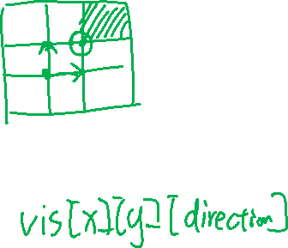
F-POJ 1367
前进3格以及向左向右
共有最多5个可以转移的状态
BFS搜索
对于地图进行一下处理，走的是格点，给的障碍是格子
转化为朴素的搜索

Slide 8
A-POJ 1167
公交车都是到达时间，不存在起始时间（间隔必须大于出发时间，否则出发时间可以更早）
一共最多大约2000种班次可能，把所有可行的班次先找出来，再依次枚举，贪心地枚举班次出现次数多的
最多17个班次，组合超过17个时就要剪枝
剩余的到达次数组合成的班次加上当前班次超过答案，剪枝
注意一种班次可能有多个，枚举细节

Slide 9
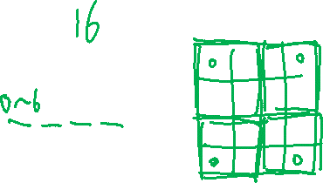
I-POJ 2044
状态压缩+记忆化搜索
用地图的四个角落来表示整个地图干旱情况
简化搜索空间
8个可能的转移方向
vis记录是否到达过 vis设计为3个维度的状态
深度 位置 干旱情况

Slide 10
J-Codeforces 626F
神奇的DP
对数据进行升序排序
设dp[i][j][k]为前i个物品，还有j组没有分完，目前预期的差值和为k的方案数
K不是当前局面下的差值和，是当前局面下预期的差值和
最终答案dp[n][0][0~max]

Slide 11
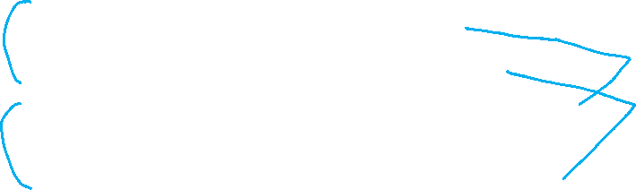
J-Codeforces 626F
设dp[i][j][k]为前i个物品，还有j组没有分完，目前预期的差值和为k的方案数
四种转移可能（第i个物品）
自成一组，且这组只有一个 dp[i][j][v]+= dp[i-1][j][k]
自成一组，这组还需要分别的 dp[i][j+1][v]+=dp[i-1][j][k]
分到已经有的组，并成为这组最后一个 dp[i][j-1][v]+=j*dp[i-1][j][k]
分到已经有的组，但不是最后一个 dp[i][j][v]+=j*dp[i-1][j][k]
V = k+j*(a[i]-a[i-1])

Slide 12
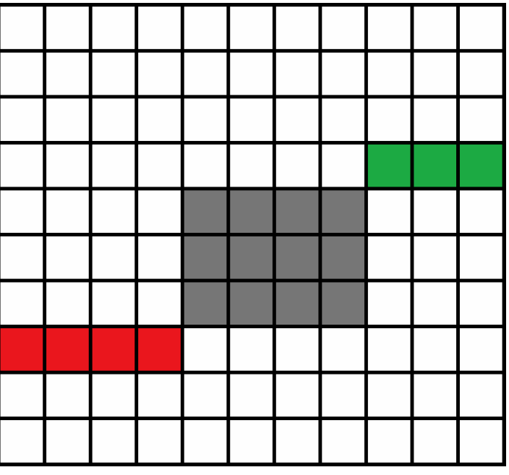
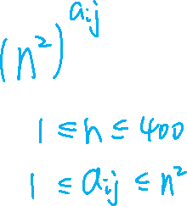
K-HDU 6766
红色和绿色中的方块，至少一个必经过1次
令dp[i][j]为经过(i,j)的最大可行解
预处理每一行的前缀最大值和后缀最大值

Slide 13
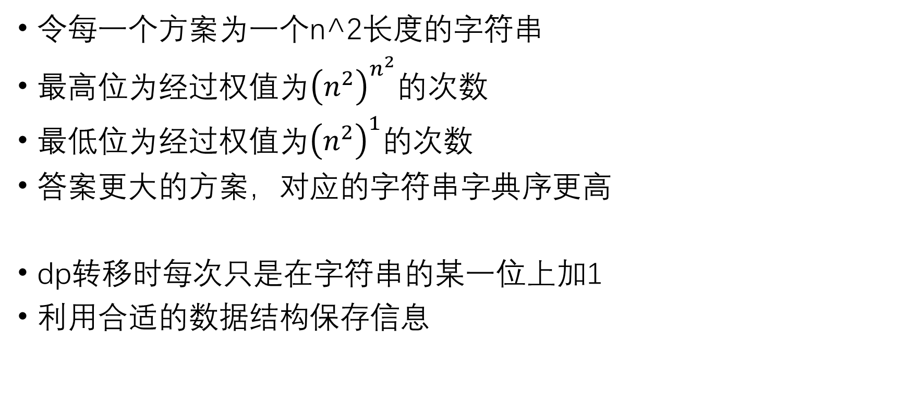

K-HDU 6766
令每一个方案为一个n^2长度的字符串
最高位为经过$权值为{\left(n^{2}\right)}^{n^{2}}的$次数
最低位为经过权值为${\left(n^{2}\right)}^{1}$的次数
答案更大的方案，对应的字符串字典序更高
dp转移时每次只是在字符串的某一位上加1
利用合适的数据结构保存信息

Slide 14
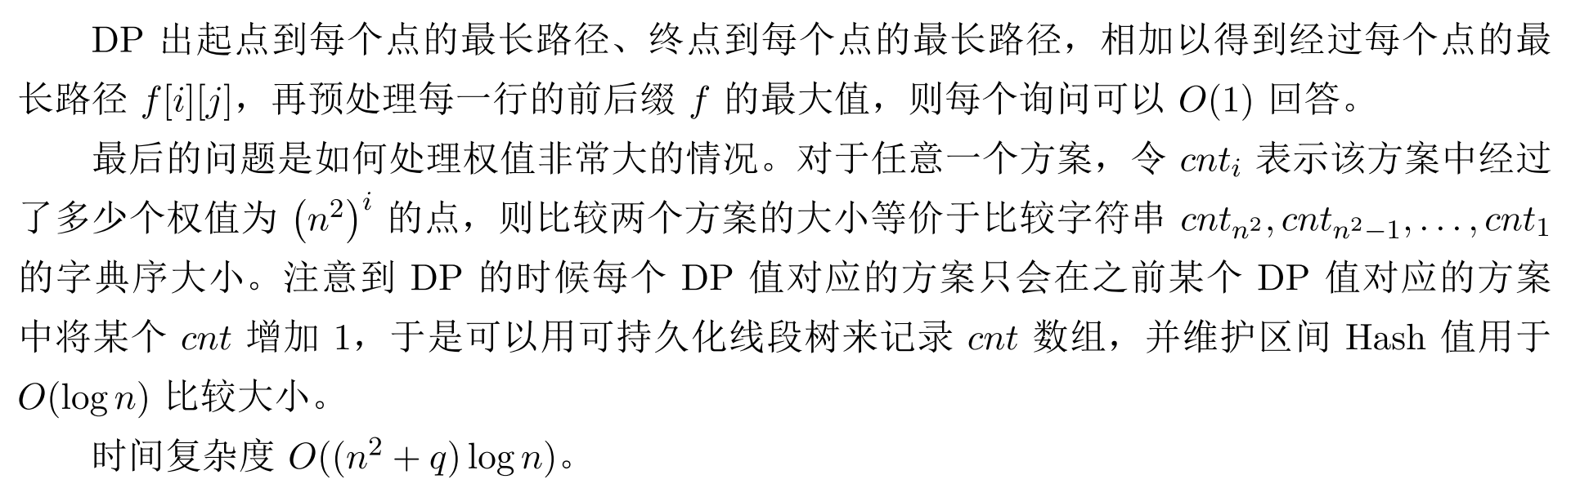
K-HDU 6766

